Slide 1


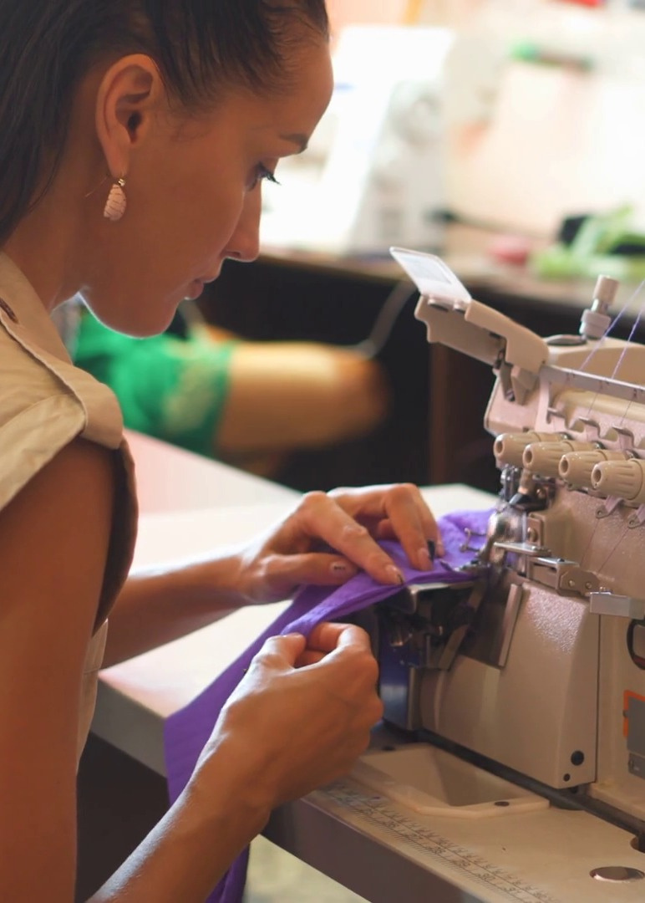

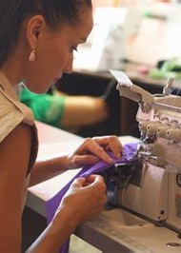
Elbise Üretim Süreci
Berna Uysal
Zeliha Sezgin
Sude Tozmaz

Slide 2
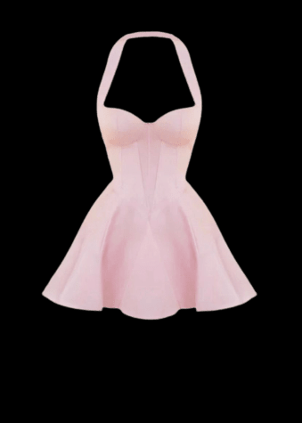
Sürecin Sahibi
Üretici Firma

Slide 3

Sürecin Amacı
Elbise üreticilerinin müşteriler için giyilebilir, dayanıklı, estetik, işlevsel ve uygun fiyatlı elbiseler üretmeleridir.

Slide 4
Sürecin Paydaşları
1
Tasarım Departmanı
2
Ar-ge Departmanı
3
Finans Departmanı
4
İş Geliştirme Departmanı
5
İnsan Kaynakları
6 Malzeme Tedarikçileri
7
Üreticiler
8
Kalite Kontrol Departmanı
9
Lojistik Firmaları
10
Satın Alma Departmanı
11
Üretim Departmanı

Slide 5


Sürecin Girdileri ve Çıktıları
Girdiler:
Çıktılar:
Pazarın ihtiyaçları ve talepleri
İhtiyaç ve talep doğrultusunda bütçenin
planlanması
Müşteri içgörüsü değerlendirmeleri sonucunda
elde edilen veriler
Tedarikçilerin belirlenmesi
Stok durumu
Pazar ihtiyaçlarının ve taleplerinin giderilmesi
Elde edilen verilere uygun ürünlerin üretilmesi
Tedarikçilerin ödemelerinin yapılması

Slide 6
Elbise Üretimi ve Önemi
Giyinme ihtiyacı Maslow İhtiyaçlar Hiyerarşisinin temelinde yer alır. Ancak elbise üretimi, giyim sektöründe önemli bir yer tutar ve birçok nedenden dolayı önemlidir.
Tüketicilerin ihtiyaçlarını karşılamak için önemlidir:
Ekonomik etkisi de vardır:
Bu süreç, müşterilerin isteklerini, ihtiyaçlarını ve tercihlerini göz önünde bulundurarak uygun
elbiselerin üretilmesini sağlar.
Elbise üretimi, giyim sektöründe önemli bir ekonomik yere sahiptir ve işletmelerin gelir elde etmelerini, istihdam sağlamalarını ve yerel ekonomiye katkı
sağlamalarına yardımcı olur.
Sürekli olarak inovasyon yapmayı gerektirir:
Yeni kumaşlar, tasarımlar ve gelişen teknolojiler, elbise üretim sürecine entegre
edilerek ürünlerin kalitesini ve çeşitliliğini artırmayı sağlar.

Slide 7
Elbise Üretimi ve Önemi
Kaliteli üretim müşteri memnuniyetini artırır:
Müşterilerin isteklerine uygun ürünlerin üretilmesi, müşteri memnuniyetini artırır ve yeni müşteriler kazanmaya yardımcı olur.
Sürdürülebilir giyim üretimi için önemlidir:
Malzeme seçimi, üretim yöntemleri ve geri dönüşüm gibi faktörler üzerinde kontrol sağlanarak, çevresel sürdürülebilirliği sağlar.

Slide 8

Şartlar
Bütün aşamalarda kalite standartlarına uygun şekilde çalışılması gerekmektedir.
1
Sürecin takip edilebilir olması gerekmektedir.
2
3
Çalışanların güvenliği ve sağlığı göz önünde bulundurularak, buna uygun çalışma şartları sağlanmalıdır.
Üretim sürecinin çevreye duyarlı bir şekilde gerçekleşmesi gerekir ve süreç buna göre planlanır.
4
5
Malzemelerin kaliteli, dayanıklı, uygun fiyatlı ve çevre dostu olanları tercih edilmelidir.
Üretim planlamasının eksiksiz bir şekilde yapılması gerekmektedir.
6
Ürün denetimi yapılmalı ve sorunsuz bir şekilde üretimin sağlandığından emin olunmalıdır.
7

Slide 9

Kapsam
Tasarımın eksiksiz yapılması
Doğru malzemelerin seçilerek tedarik edilmesi
Doğru kalıpta kumaşların kesilmesi ve dikişe hazırlanması
Dikiş aşamasına geçilmesi ve ürünün son şeklini alması
Ürünlerin kalite standartlarına göre kontrol edilmesi ve gerekli düzenlemelerin yapılması

Slide 10

Sınırlar
Üretici,üretim kapasitesinin izin verdiği olanakta belirli bir sayıda ürün üretebilir.
Maliyetler, bütçeye ve belirli bir fiyat aralığına göre belirlenir.
Süreç, planlanan zaman dilimi içinde tamamlanmalıdır.
1
2
3
Bazı tasarımlar, üretim süreci açısından zorlu olabilir ve belirli sınırlamalar getirebilir.
Müşterilerin talepleri ve ihtiyaçları, üreticinin üretim sürecinde belirli değişiklikler yapmasına sebep olabilir.
4
5

Slide 11


Hedefler
Kaliteli ürünlerin üretilmesi
Maliyetlerin düşürülmesi ve işletme karlılığının artırılması
Mümkün olduğunca robotlardan yararlanılması ve insan gücüne olan ihtiyacın azaltılması
Tedarikçilerden gelen teslimatların zamanında yapılması için belirlenen süre zarfında lojistik faaliyetlerinin gerçekleştirilmesi
Sürekli inovasyon yaparak müşterilerin taleplerine yanıt verilmesi
Kullanılan malzemelerin ve üretilecek ürünlerin sürdürülebilir ve çevre dostu olması
Katma değer oluşturacak çıktıların elde edilmesi

Slide 12


Paydaşlar Arasındaki Etkileşim
Süreci en etkili şekilde yürütecek ekiplerin oluşturulması ve elemanların
yetiştirilmesi için insan
kaynakları ekibi sürece dahil
edilir.
2
İş geliştirme ekibinin süreci verimli planlayabilmesi için finans ekibiyle iletişimi
sağlanır.
3
Ar-Ge ekibi saha araştırması yaparak elde ettiği verileri tasarım ekibiyle paylaşır.
1
Yapılan tasarım sonucunda gerekli olan hammadde listesi satın alma departmanına gönderilir.
Satın alma ekibi tarafından malzemelerin stok bilgisi kontrol edilir.
4
Tasarım ekibi Ar-Ge ekibinden alınan verilerle uygun ürün tasarımını yapar.
5
6

Slide 13
Paydaşlar Arasındaki Etkileşim
Stok bilgisinin kontrolü sonucunda ihtiyaç dahilinde hammadde sipariş edilir.
8
Tedarikçilerden elde edilen hammaddelerin üretim departmanına iletilmesi için
lojistik süreçlerinden
yararlanılır.
Üretim sahasına getirilen hammaddeler üretici departmanındaki
profesyonellerle
buluşturulur ve üretim süreci başlar.
7
9
Oluşabilecek darboğazlar iş geliştirme ekibi dahilinde çözülmesi sağlanır.
Ürünün son hali kalite kontrol ekibi tarafından incelenir ve gerekli görülürse iyileştirmeler yapılması için tekrar üretime gönderilerek süreç
devam eder ve tekrar bu aşamaya gelindiğinde
ürüne planlanan şekli verildiğinde süreç
tamamlanır.
10
11

Slide 14
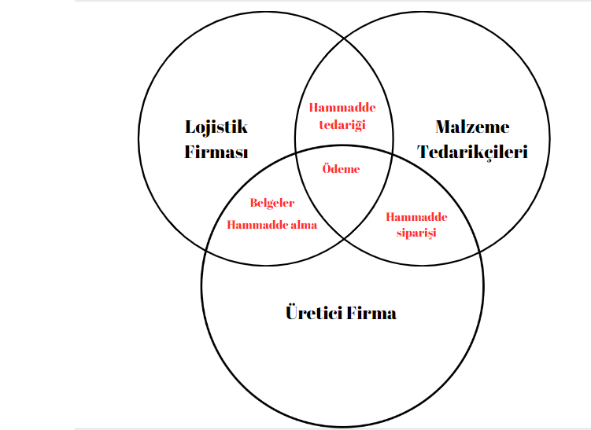
Sorumluluk Dağılımı
Venn Şeması ile Basitleştirilmiş Gösterim

Slide 15

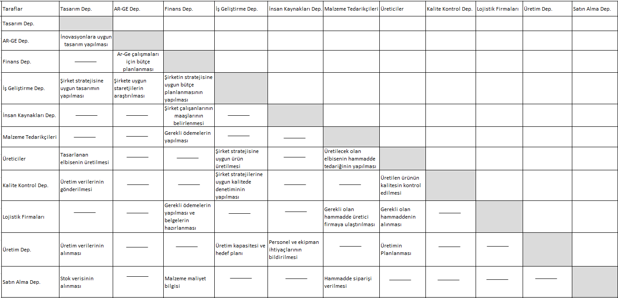
Sorumluluk Dağılımı
Tablo ile Gösterim

Slide 16


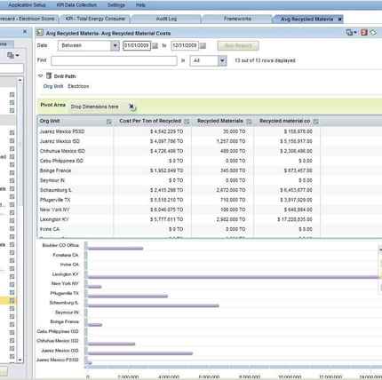


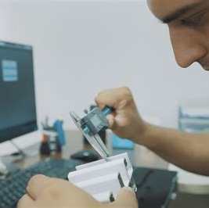
Gereken Kaynaklar
Üretimde kullanılacak robotlar
ERP yazılım aracı
SAP yazılımı
İnsan kaynağı, işgücü
Bulut sistemi
Kalite kontrol sistemleri

Slide 17

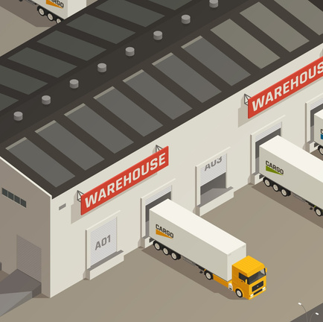

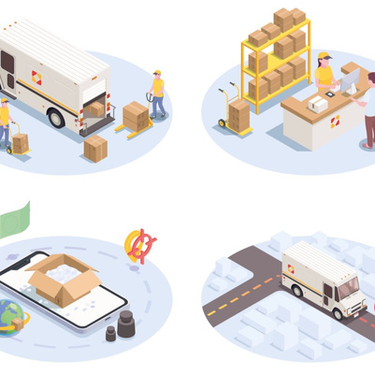

Gereken Kaynaklar
Tasarım yazılımları
Depo
Finansal kaynak
Hammadde temini
Lojistik faaliyetleri

Slide 18
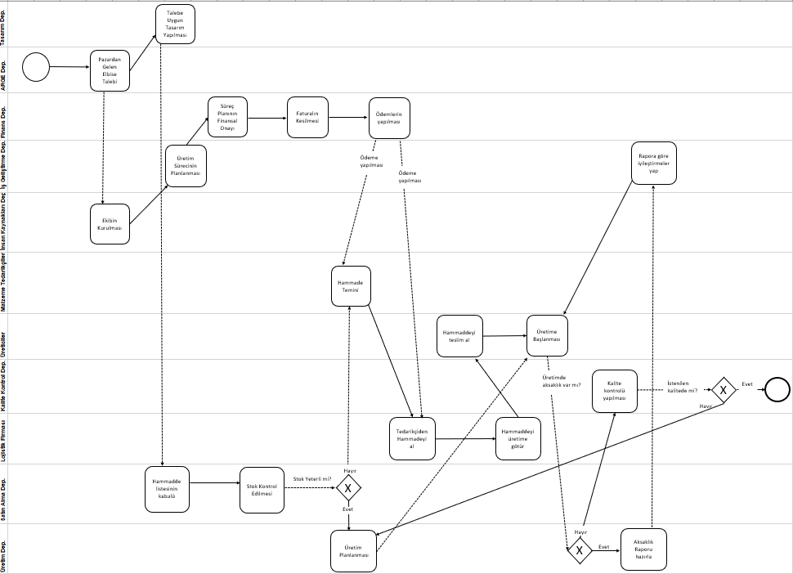
BPMN Model

Slide 19
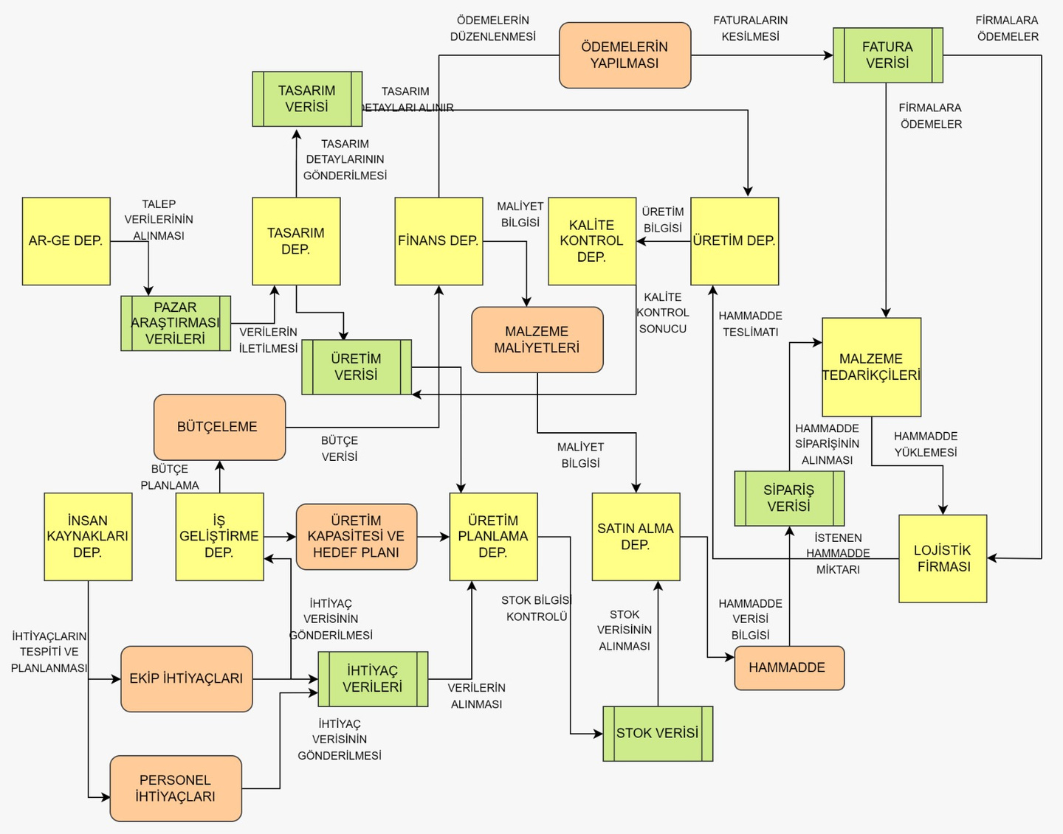
Data Flow Diyagram

Slide 20
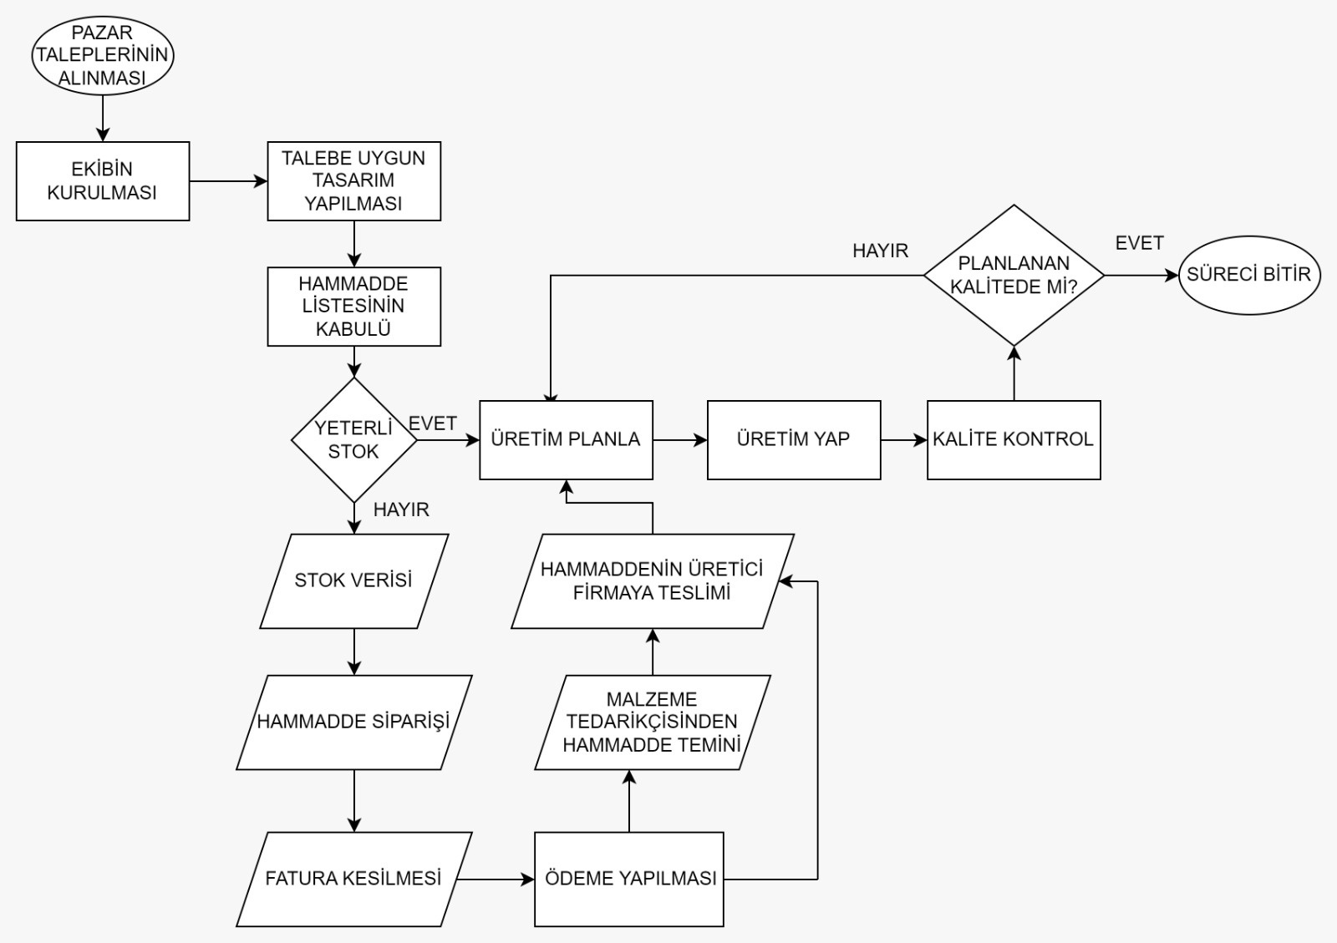
Flow Chart

Slide 21
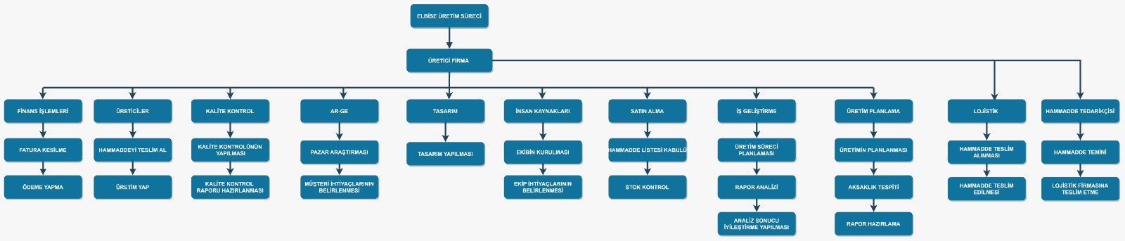
Süreç Hiyerarşisi

Slide 22
Sürecin İzlenmesi
Operasyonel Göstergeler
1
·Depolama da hammaddenin zarar görmeyecek şekilde dikey olarak istiflenmesi sonucunda depo içinde %35 oranında yer tasarrufu sağlanmalı ve uygun depo koşulları karşılanmalıdır.
2
·Depo sıcaklığı +21℃ olarak sabit tutulmalıdır.
3
·Üretimde aksaklık olmaması için 2 kalite kontrol personelinin günde 2 kere üretim denetimi yapmalıdır.

Slide 23
Taktiksel Göstergeler
1
·%80 oranında geri dönüştürülebilir ve çevreye duyarlı malzeme seçimi ile tasarım yapılmalıdır.
2
·Personel sağlığı ve verimliliği açısından yeterli personelin işe alımı yapılmalı ve 3 vardiyalı olarak maximum 8 saat olarak çalışma saatleri belirlenmelidir.
4
·Yapılan değerlendirme sonucuna göre birinci önceliğin, finans departmanında yapılan %25 oranında hatalı faturalama işleminin RPA teknolojisine geçirilmesi ve fizibilite çalışması sonucunda faturalandırma işlemenin RPA teknolojisine geçilmesi öngörülmüştür.
3
·RPA teknolojisinin kullanılması için önceliklendirme adımları değerlendirmesi yapılmalıdır.

Slide 24
Stratejik Göstergeler
1
·Sürecin tetiklenmesi için ilk adım Ar-Ge ekibi tarafından Pazar araştırması yapılarak ihtiyaçlar %80 oranında belirlenmelidir.
2
·SAP sistemleri kullanılarak raporlama konusundaki yavaşlık ve hatalardan %92 oranında verimlilik elde edilebilir.
3
·Yıl sonu cirosunda +1.500.000 TL kâr elde edilmesi öngörülmektedir.

Slide 25
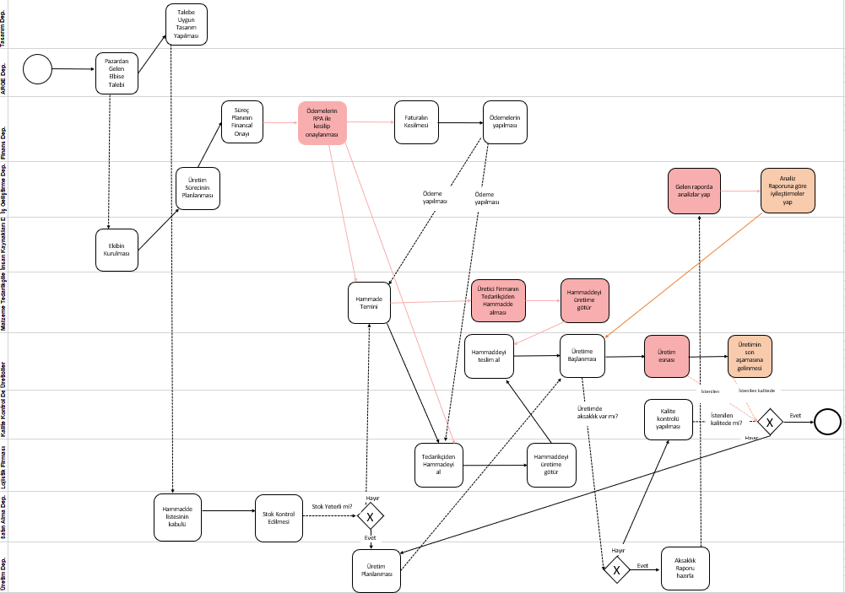
İyileştirilmiş BPMN

Slide 26
İyileştirilen BPMN Modelin Detayları
·Kalite kontrolün süreç boyunca dahil olması
·Lojistik firmasının devre dışı bırakılması
·Faturalandırma sürecinde RPA sistemine geçilmesi
·İş geliştirme ekibinin süreç madenciliği uygulaması

Slide 27

İyileştirme Kazanımları ve Hedeflere Ulaşılması
·Eski sistemde, yalnızca üretim başlarken yapılan kalite kontrolünün, süreç boyunca ve süreç sonunda da yapılması planlanmış ve bu şekilde olası aksaklıklar önceden tespit edilerek maliyet, zaman ve emek faktörlerinin optimizasyonu sağlanmıştır. Eski sistemde üretim sonucunda tespit edilen hatalı üretimlerin %35 olduğu görülmüştür. Yeni sistem ile birlikte hatalı üretim oranı %1,5’a indirilmiştir. Süreç içerisinde yapılan kalite kontrol sayesinde bir parti ürünün üretimi 1 aydan 2 haftaya düşmesi sağlanmıştır. Bununla birlikte personel iş yükü düşürülmüş ve %50 oranında üretim sayısı arttırılmıştır.

Slide 28
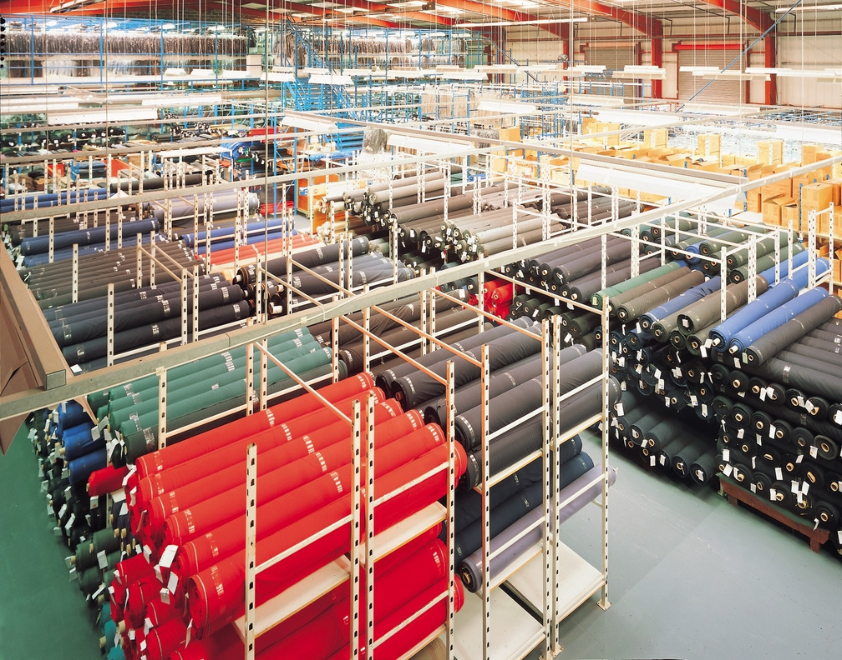
İyileştirme Kazanımları ve Hedeflere Ulaşılması
·Lojistik firmasının maliyet faktörü değerlendirerek üretici firmanın, malzeme tedarikçisinden direkt teslimat sağlanması ve lojistik firmasının süreçten çıkartılmasıyla maliyet ve zamandan tasarruf edilmiştir. Lojistik firmasının teslimat süreci olan 3 gün, firmanın süreçten çıkartılmasıyla 1 güne inmiştir. Firmaya ödenen teslimat başı 1000 TL ise üretici firma için 300 TL olarak kaydedilmiştir. Bu sayede 3 ay içinde 40 teslimat ile 24.000TL tasarruf edilmiştir.

Slide 29
İyileştirme Kazanımları ve Hedeflere Ulaşılması
·Faturaların RPA sistemi kullanarak otomatik olarak kesilmesiyle insan hatalarının önüne geçilerek olası maliyet kayıplarının önüne geçilmiştir. Önceki sistemde yapılan %25’lik hata payı yeni sistem ile birlikte %0,3’e indirilmiştir.
·Faturalandırma ile ilgilenen personelin farklı işlere yönlendirilmesi sağlanmıştır. Bu sayede ilgili personelin zamanının %15’ini farklı işlerde kullanması sağlanmıştır.

Slide 30
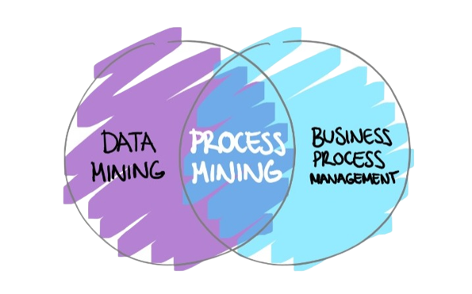
İyileştirme Kazanımları ve Hedeflere Ulaşılması
·Tespit edilen aksaklıklar iş geliştirme ekibine gönderilir ve ilgili ekip süreç madenciliği tekniklerini kullanarak oluşan aksaklık ve darboğazları analiz ederek sürecin optimizasyonunu sağlar. Kullanılan teknikler sonucunda %90 oranında darboğazlar tespit edilerek optimizasyon sağlanmıştır.

Slide 31

İyileştirme Kazanımları ve Hedeflere Ulaşılması
·Süreç madenciliği teknikleri müşteri memnuniyetini hedef alarak gerçekleştirildiğinden, sadık müşteri elde etme ve yeni müşteri kazanma avantajı sağlamıştır. Yapılan pazar araştırması sonucu var olan müşterinin yapılan iyileştirmelerden %95 memnun olduğu ve ürünü önerme oranının da %85 oranında arttığı tespit edilmiştir.

Slide 32

İyileştirme Sonucu
Yapılan iyileştirmelerle birlikte, sürece RPA’nin dahil edilmesi, süreç madenciliği kullanılması, sürecin detaylı olarak analiz edilerek süreç detaylarının ortaya konulmasıyla işletme içinde ve dışında verimlilik sağlanmış, dış kaynak kullanımı azaltılmış ve %92 oranında optimizasyon sağlanarak yıl sonu cirosunda üretici firmanın %88 oranında kâr elde ettiği tespit edilmiştir.

Slide 33

Teşekkürler!

